Slide 1
МКОУ «Гимназия №25»
Проект по немецкому языку
«Die größte deutsche Städte»
Исполнитель: Гусева Дарья
Ученица 6а класса
Руководитель: Коминова С. Ю.
Ревда 2012 год.

Slide 2
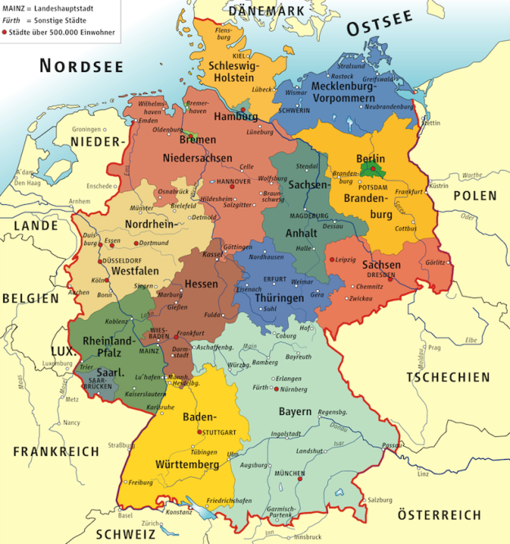

Slide 3
Berlin

Slide 7
Bonn

Slide 10
Frankfurt am Main

